Slide 1
Participatívny rozpočet
Tanec nás spája
2023-2024
Notes:
1

Slide 2
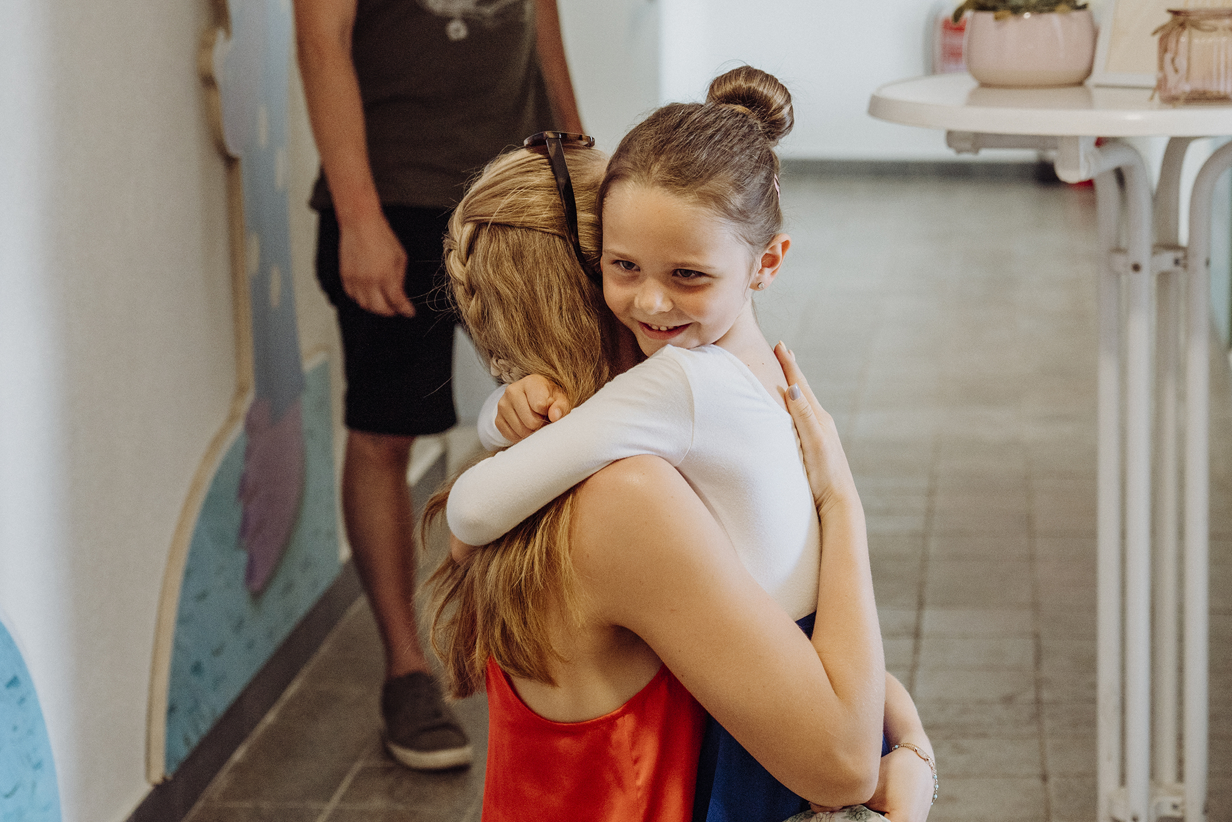
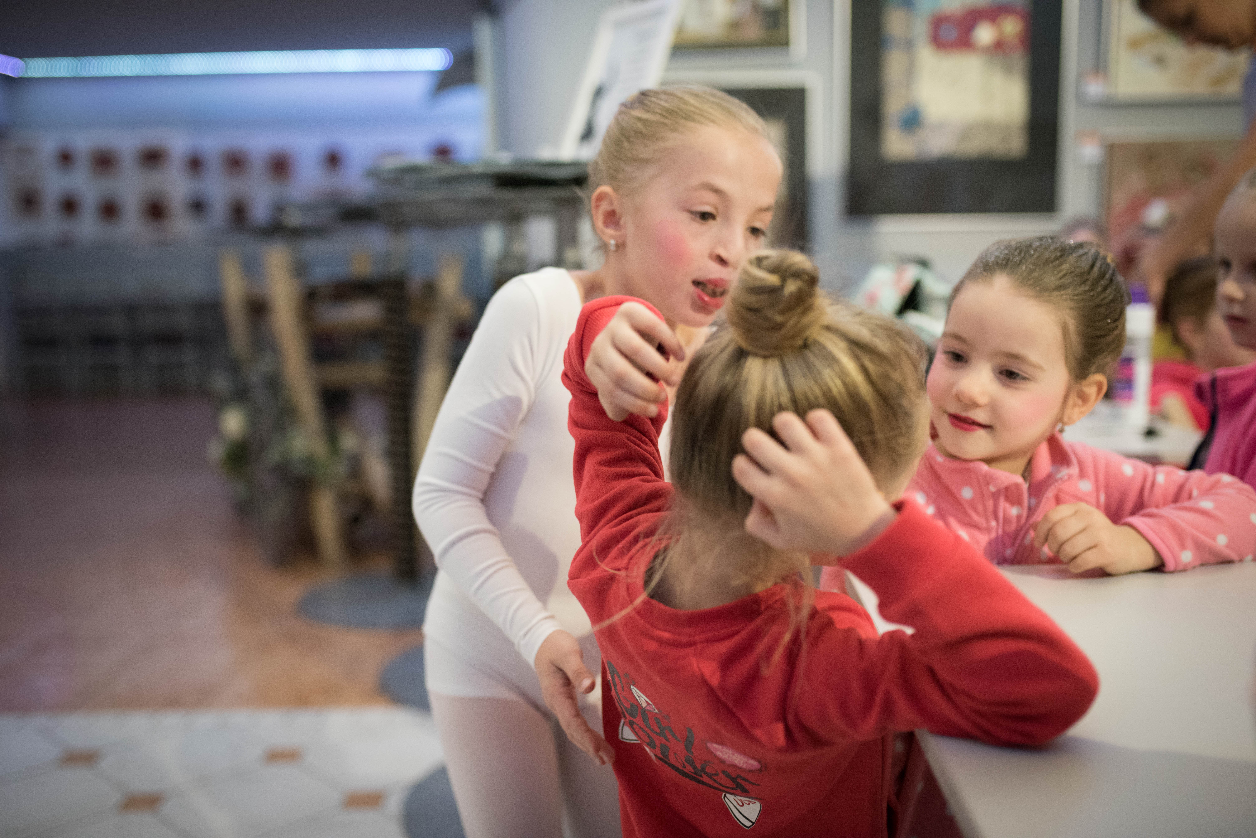
Všetky deti majú nárok na radosť z pohybu a umelecké vyjadrenie.
Deti so zdravotným a mentálnym ochorením majú menšie možnosti
umeleckého vyjadrovania.
Malá možnosť realizovať sa pomocou hudby a tanca.
Menšie možnosti = málo potrebných zručností.
Pravidelné stretnutia a tanečné ateliéry s choreografkou a hudobníkom.
Zvýšenie pohybového repertoáru a osvojenie základov tanca.
Zlepšenie psychického aj fyzického stavu.
Ukázať širokej verejnosti, že všetky deti majú nárok na radosť z pohybu.
Spoločná prezentácia umeleckého diela.

Slide 3
Cieľ projektu
Hlavným cieľom projektu je poskytnutie nových možností pre deti s mentálnym a zdravotným ochorením v oblasti hudobno-tanečného umenia.
Vďaka spolupráci s profesionálnymi pedagógmi a choreografmi môžu deti získať potrebný základ. Po jeho vybudovaní bude dôležitým bodom integrácia detí do bežného vyučovacieho procesu.
Súčasťou celého procesu bude aj spoločná príprava umeleckého diela, ktorej výstupnou časťou je verejná prezentácia.

Slide 4
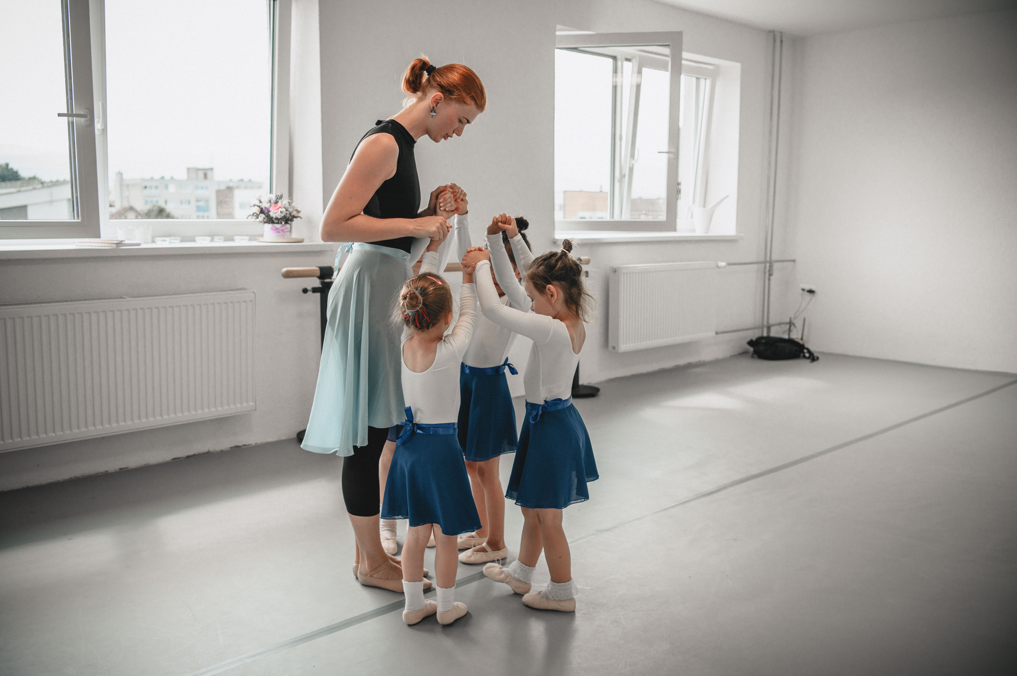
Aktivity projektu
Pravidelné stretnutia koordinované pedagógmi (2-3 mesiace).
Začlenenie detí do vyučovacieho procesu (2-3 mesiace, podľa potreby).
Kostýmové skúšky (1-2 dni).
Javiskové skúšky (1-2 dni).
Prezentácia predstavenia pred širokou verejnosťou.

Slide 5
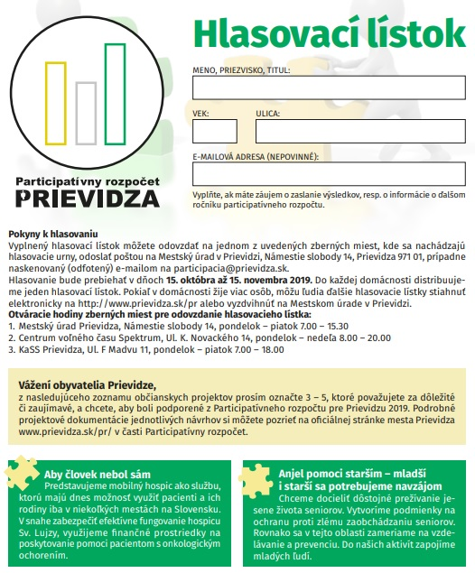
Anotácia projektu
Predmetom projektu je integrácia detí so zdravotným a mentálnym postihnutím do odborného vyučovacieho procesu zameraného na hudobno-tanečné umenie.
Cieľom je prezentácia spoločného tanečného predstavenia (umeleckého diela).
Projekt budú viesť profesionálni pedagógovia, choreografi a tanečníci s pomocou špeciálnych pedagógov. Záverečnej prezentácie – tanečného predstavenia sa interpretačne zúčastnia deti a mládež z baletnej školy La Pointe a deti a mládež so zdravotným a mentálnym postihnutím.
Tanec nás spája: Poďme spoločne svetu ukázať, že každý má nárok na radosť z pohybu! Počas plánovaných tanečných ateliérov a stretnutí sa deti so zdravotným a mentálnym ochorením oboznámia so základmi tanca. Spolupracovať budú s profesionálnymi tanečníkmi a choreografmi. Zapojíme ich do bežného vyučovacieho procesu, kde sa stretnú so svojimi rovesníkmi a budú spoločne pracovať na príprave umeleckého diela, ktoré neskôr odprezentujú pred širokou verejnosťou.

Slide 6
Rozpísaný rozpočet projektu
5 000 EUR.
2 000 EUR – materiálno-technické zabezpečenie
2 000 EUR – príspevok na lektorskú činnosť
1 000 EUR – náklady na realizáciu umeleckého diela
Finančné prostriedky budú použité:
na materiálovo-technické zabezpečenie do tanečnej sály, nákup cvičebných pomôcok, špeciálnej tanečnej obuvi, oblečenia a kostýmov.
príspevok a odmena za lektorskú činnosť pre pedagógov a profesionálnych tanečníkov spolupracujúcich na predstavení.
náklady na realizáciu tanečného predstavenia t.j. umeleckého diela (prenájom divadelnej sály, zapožičanie aparatúry, osvetlenia, techniky, plagáty, reklamné bannery a pod.).

Slide 7
Pokračovanie projektu
V prípade pozitívnych reakcií pokračovanie v pravidelných stretnutiach.
Materiálne zabezpečenie dostupné pre všetky deti, ktoré sa zúčastnili projektu.
Možná spolupráca na ďalších projektoch a tanečných predstaveniach.

Slide 8
Ďakujeme za pozornosť!

